Slide 1

FarmVille
Изготвено от:Никола Петров и Светозар Христов

Slide 2
1.Какво представлява FarmVille
Програмат е базирана на популярната онлайн игра за симулация на земеделие, където играчите могат да създават и управляват своите виртуални ферми. Играта позволява на играчите да позицинират различни видове реколта и животни във виртуалната си ферма.

Slide 3
2.Функционалност на програмата
Програмат дава възможността на играча да създаде и къстомизира своя собствена ферма според вкуса си. Предоставени са му селекция от култури и животни, които могат да бъдат поставени в игралното „поле“ , разположено в дясната част на екрана.

Slide 4
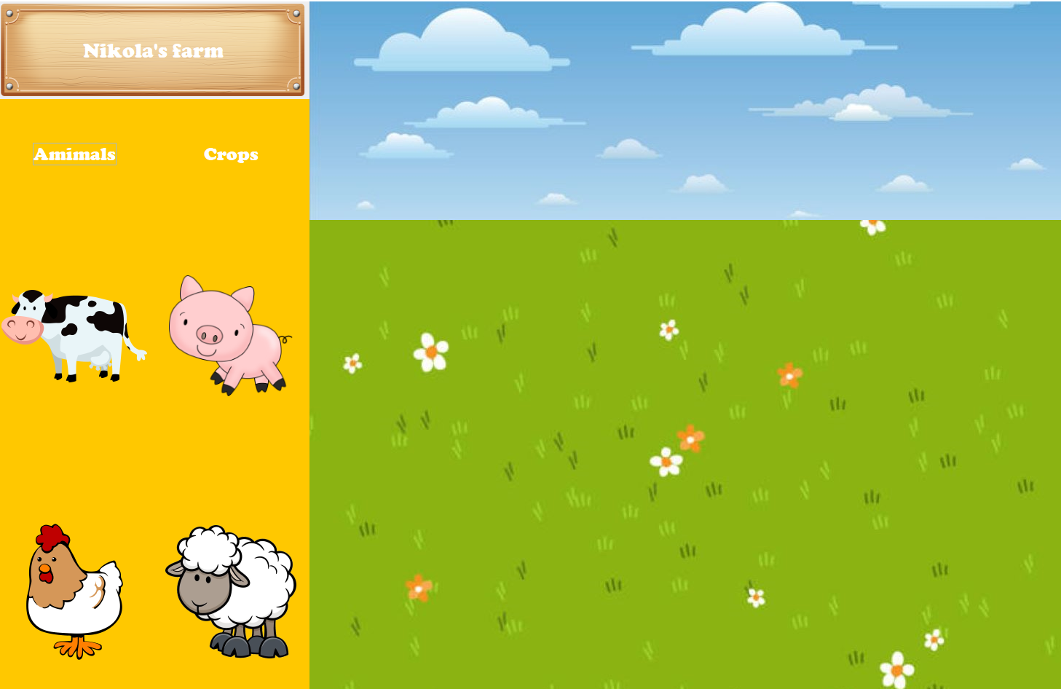
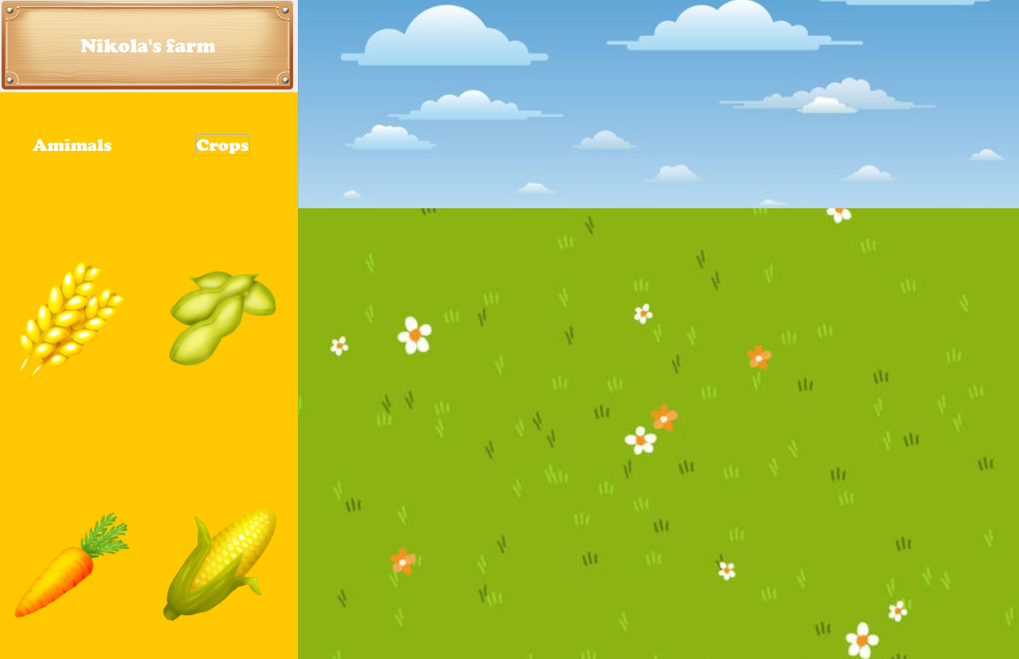
2.Функционалност на програмата
Селекция от животни:
Селекция от култури

Slide 5
3.Процес на създаване
1.Използвахме Trello Board за разпределяне на задачите и проследяване на прогреса
2.С помощта на InteliJ създадохме кода
3.създадохме презентация за да представим и визуализираме идеята си
4.Получихме шестици ;)

Slide 6
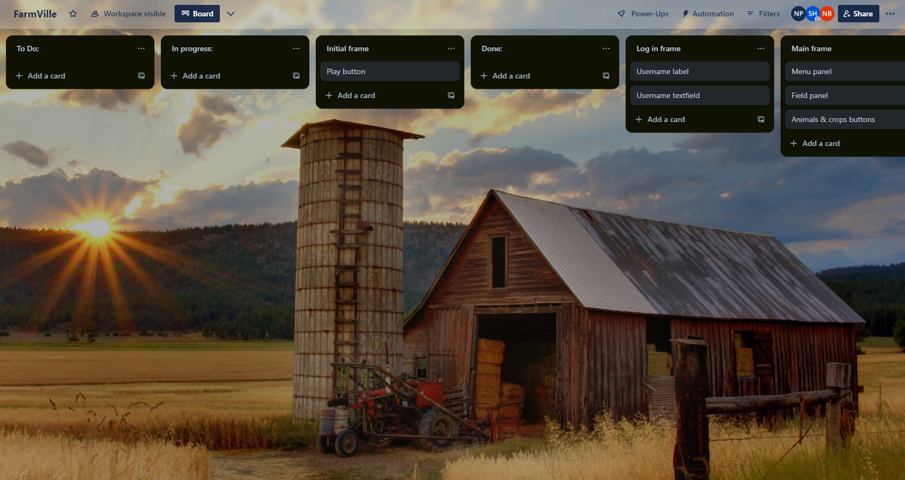
4.Какво постигнахме

Slide 7
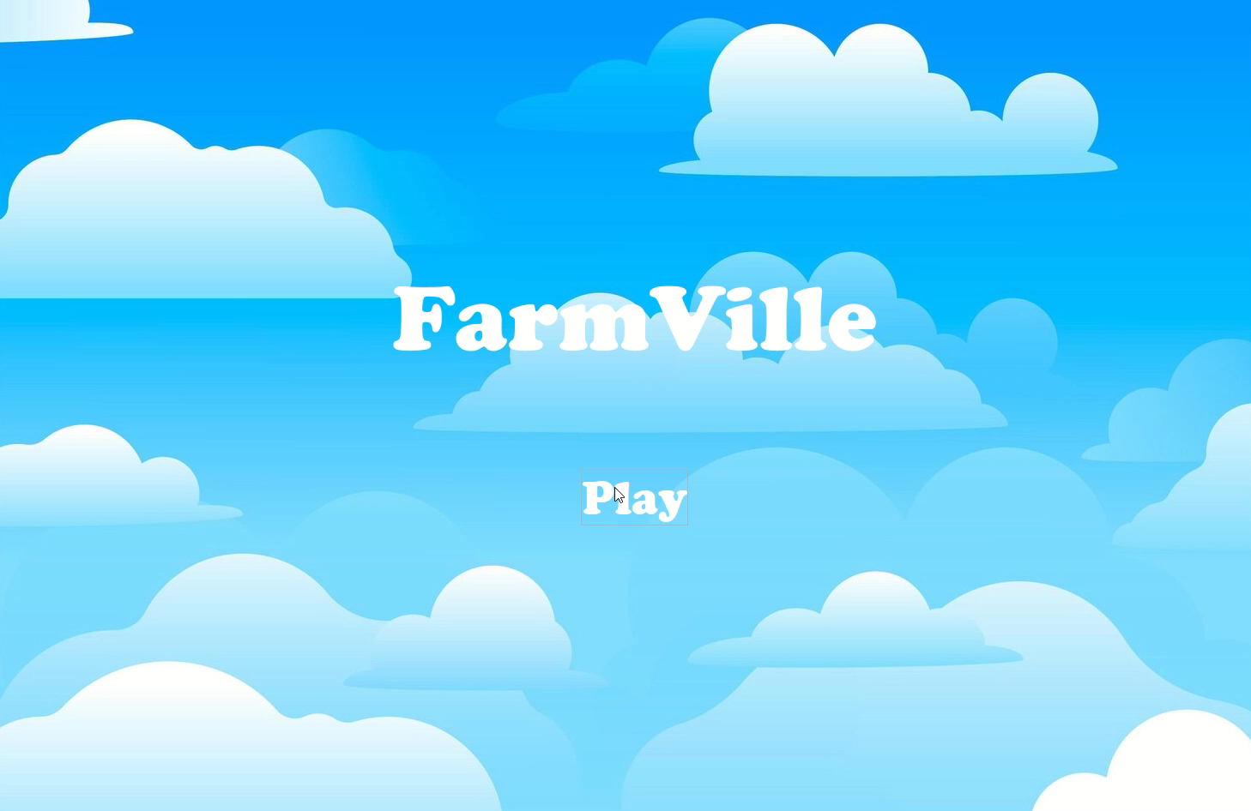
5.Демонстрация на програмата

Slide 8


